Slide 1

Valor-base do Índice de Governança e de Integridade (IGI)

Slide 2



Ferramenta estratégica de monitoramento do Sistema de Controle Interno da Prefeitura.
Composto por nove indicadores, construídos a partir de critérios objetivos e replicáveis.
Semestralmente, atribui nota de 0 a 10 a todos os órgãos da Administração Direta Municipal.
Permite uma análise padronizada das práticas de controle interno adotadas
em todos os 58 órgãos da Prefeitura.
Traduz a efetividade da CGM na gestão do Sistema de Controle Interno, servindo como ferramenta de prestação de contas perante a sociedade.

Slide 3









Indicadores do IGI
Transparência e Atendimento ao Cidadão:
Conformidade e Boas Práticas em Gestão:
BÔNUS

Slide 4
Valor-base do IGI
O IGI superou o valor previsto na 1ª medição (1º semestre de 2025) em 2,15 pontos.
A diferença entre o valor-base e a meta para o 2º semestre de 2028 é de apenas 0,25 pontos.

Slide 5
Valores-base dos indicadores do IGI
Todos os indicadores atingiram valores acima do esperado, com alguns já alcançando a meta para 2028.

Slide 6
Destaques positivos
10 órgãos apresentaram desempenho muito positivo nos indicadores do IGI:
ÓRGÃO | IGI | ITA | ITP | IR | IDA | IM-PIBP | ICE | ID | IPD-AP | ICRA
Controladoria Geral do Município | 7,71 | 10,00 | 10,00 | 10,00 | 5,00 | 4,00 | 10,00 | - | 5,00 | -
Procuradoria Geral do Município | 7,64 | 10,00 | 10,00 | 10,00 | 5,00 | 3,50 | 10,00 | - | 5,00 | -
Secretaria Municipal da Fazenda | 8,94 | 10,00 | 10,00 | 10,00 | 5,00 | 3,50 | 10,00 | 10,00 | 5,00 | +1,00
Secretaria Municipal de Educação | 8,90 | 10,00 | 10,00 | 10,00 | 5,00 | 3,50 | 10,00 | 10,00 | 5,00 | +0,96
Secretaria Municipal de Inovação e Tecnologia | 7,94 | 10,00 | 10,00 | 10,00 | 5,00 | 3,50 | 10,00 | 10,00 | 5,00 | -
Secretaria Municipal de Segurança Urbana | 7,81 | 10,00 | 9,50 | 10,00 | 5,00 | 3,50 | 9,50 | 10,00 | 5,00 | -
Subprefeitura Capela do Socorro | 7,64 | 10,00 | 10,00 | 10,00 | 5,00 | 3,50 | 10,00 | - | 5,00 | -
Subprefeitura Casa Verde/Cachoeirinha | 7,64 | 10,00 | 10,00 | 10,00 | 5,00 | 3,50 | 10,00 | - | 5,00 | -
Subprefeitura Ermelino Matarazzo | 7,89 | 9,63 | 9,50 | 10,00 | 5,00 | 4,00 | 10,00 | 10,00 | 5,00 | -
Subprefeitura Guaianases | 8,64 | 10,00 | 10,00 | 10,00 | 5,00 | 3,50 | 10,00 | - | 5,00 | +1,00

Slide 7
Contratos Emergenciais
O desempenho dos órgãos no ICE foi muito positivo, com apenas 7 órgãos com notas abaixo de 10.
Destaca-se que o indicador passou a atribuir maior peso (80%) à proporção do valor gasto com contratos emergenciais, em comparação ao peso destinado à proporção de contratos (20%).

Slide 8
Privacidade e Proteção de Dados Pessoais
O desempenho dos órgãos no IPD-AP foi muito bom, considerando que a nota máxima foi de 5,00 pontos.
Já no próximo semestre o indicador terá como nota máxima 10 pontos.

Slide 9
Conclusão de Recomendações de Auditoria
Metade (29) dos órgãos tiveram recomendações de auditoria concluídas no período avaliado.
Diferentemente dos outros indicadores, o ICRA varia de 0 a 1, servindo como nota bônus.
A nota é somada à media dos outros indicadores de cada órgão, até o máximo de 10 pontos.
O valor médio do ICRA não é considerado no cálculo da nota geral da Prefeitura no IGI.

Slide 10
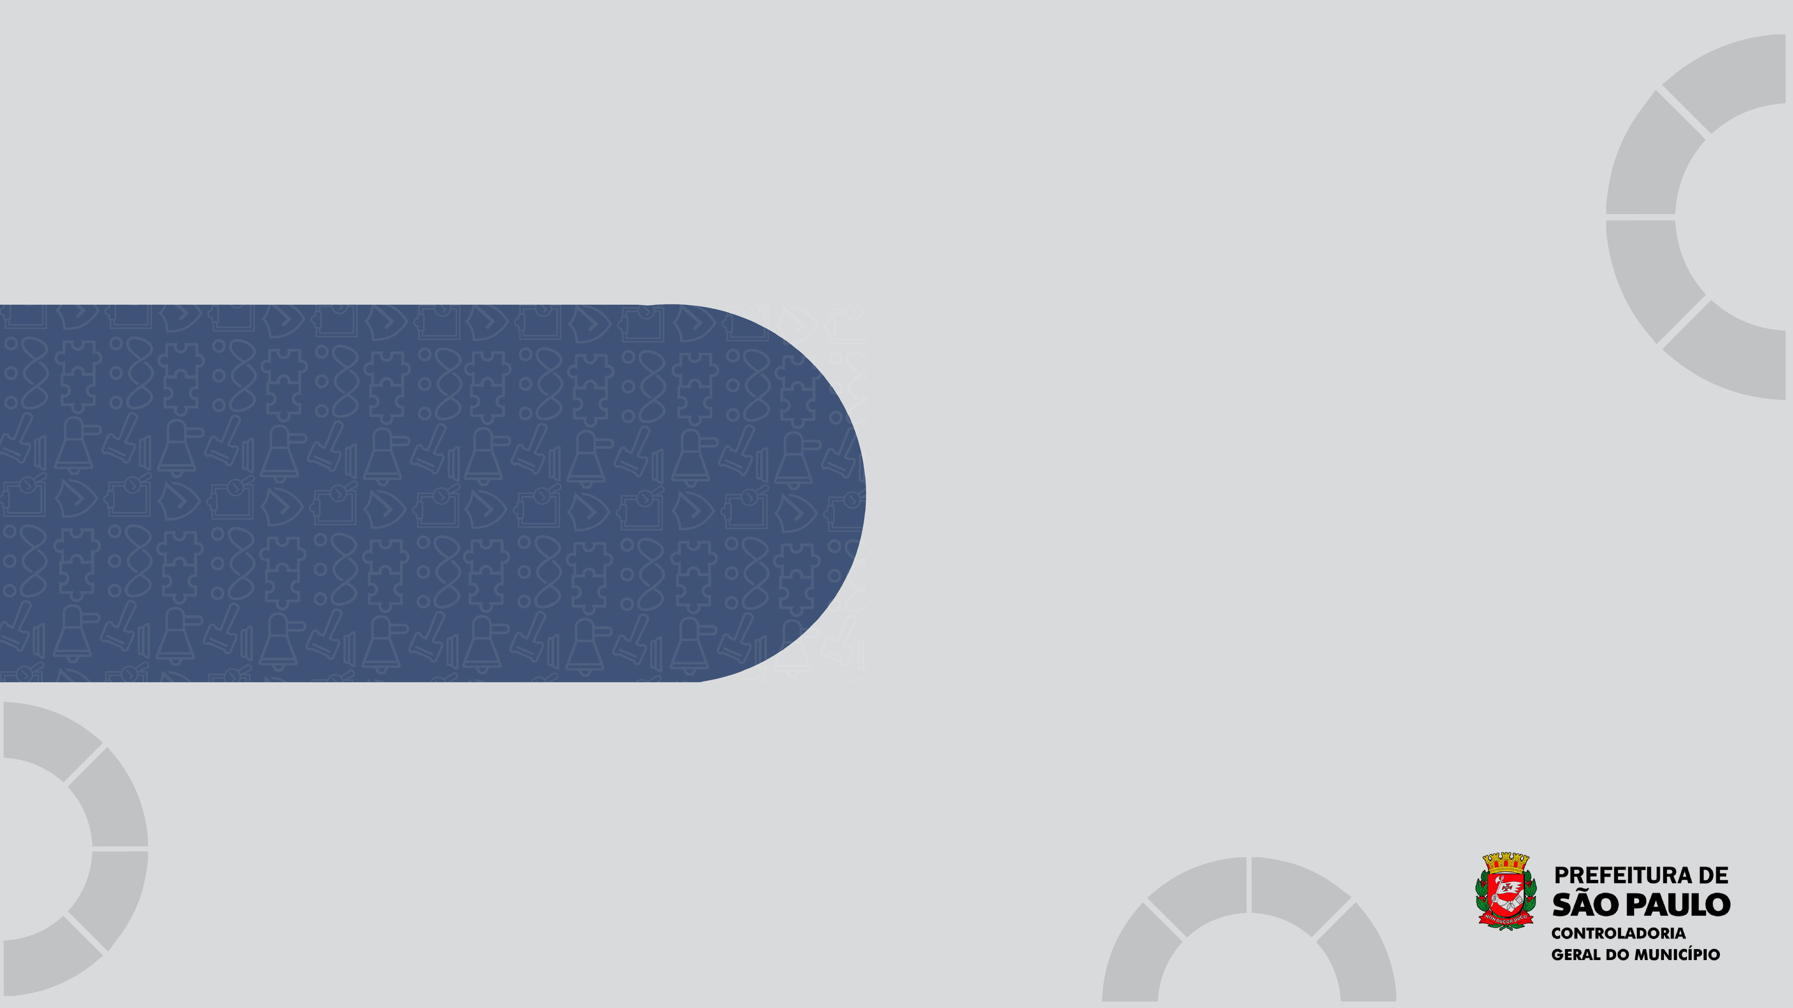
Obrigado
João Victor Palhuca Braz
Chefe da Assessoria Técnica
joaovictorpb@prefeitura.sp.gov.br

